Slide 1

МОУ Казачинская СОШ
«Здоровье +»

Slide 2
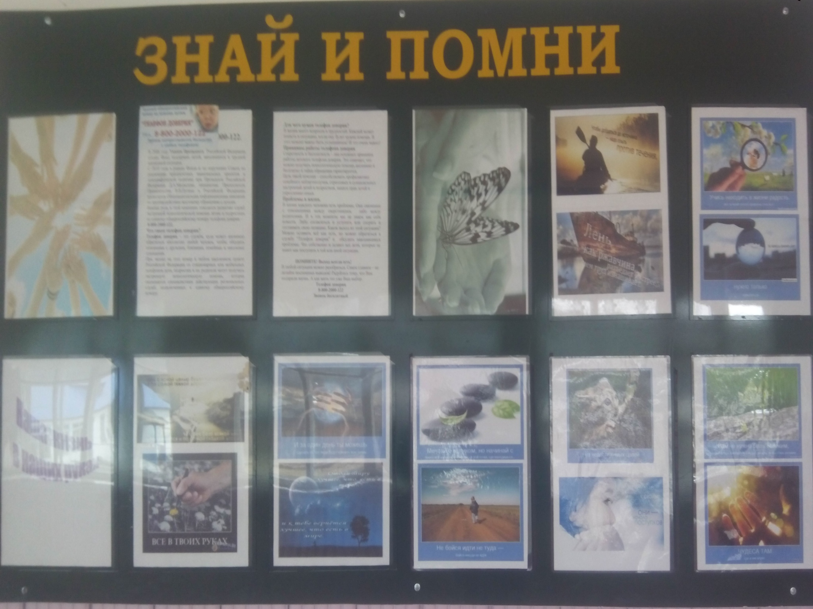
2016 год

Slide 3
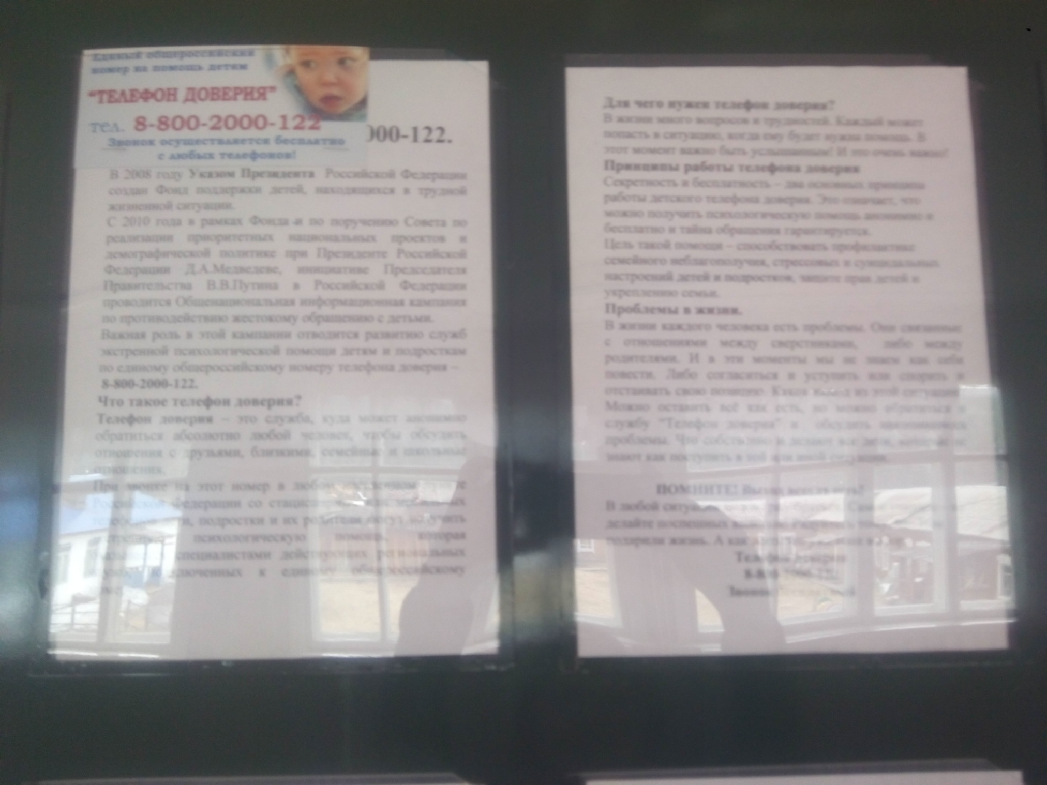

Slide 4
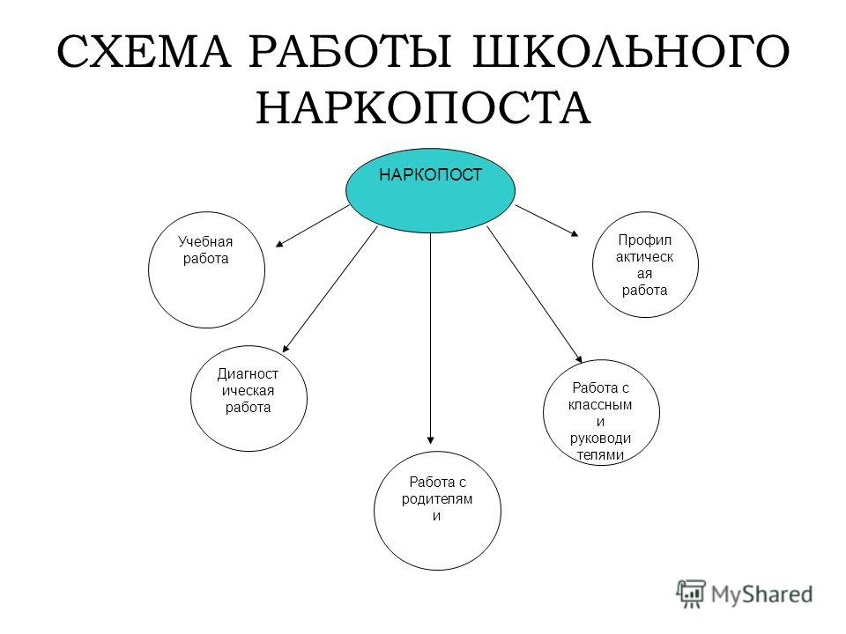

Slide 5


Slide 6
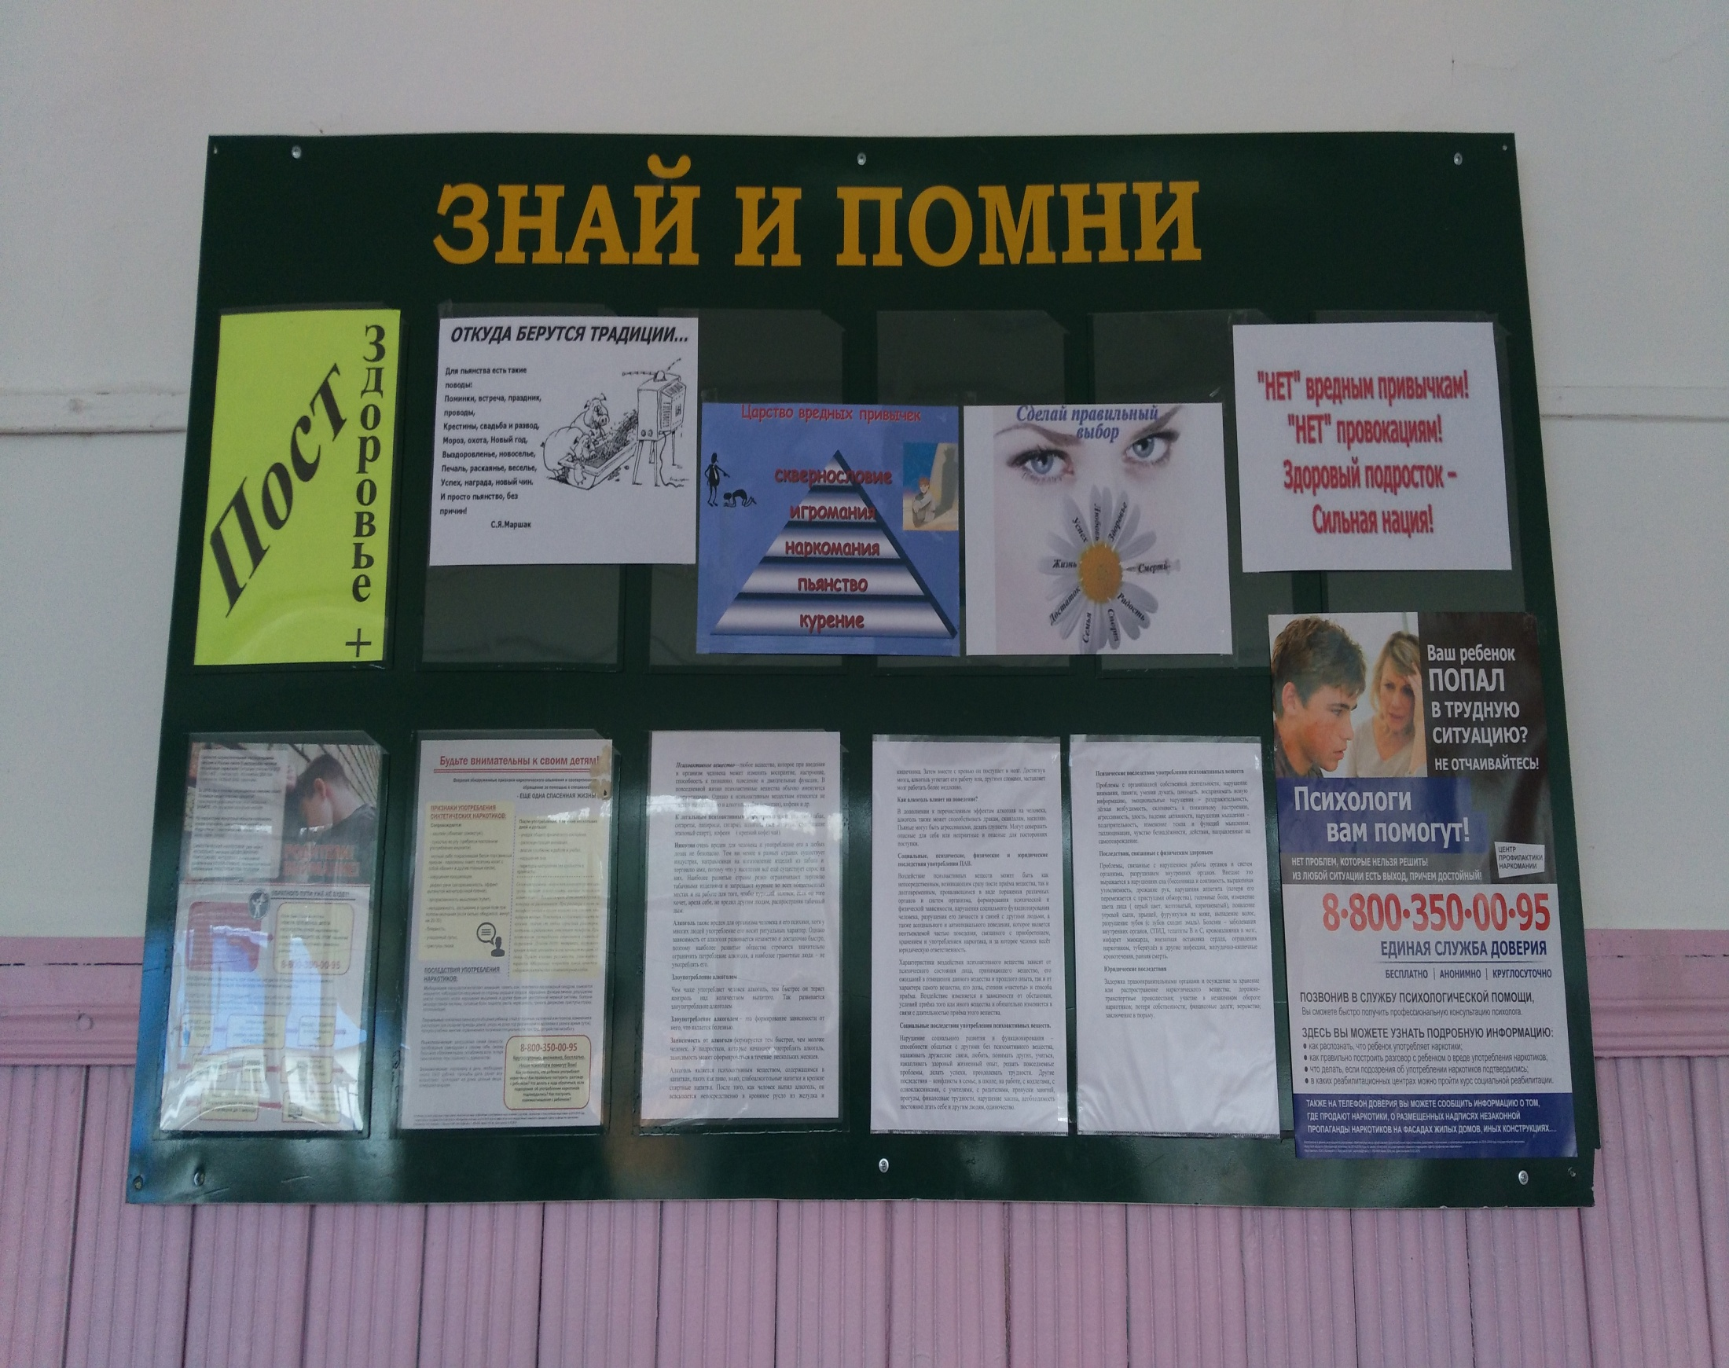
2017 год

Slide 7
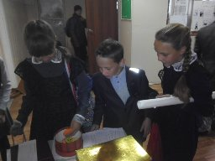
Акция «Настроение школы»

Slide 8
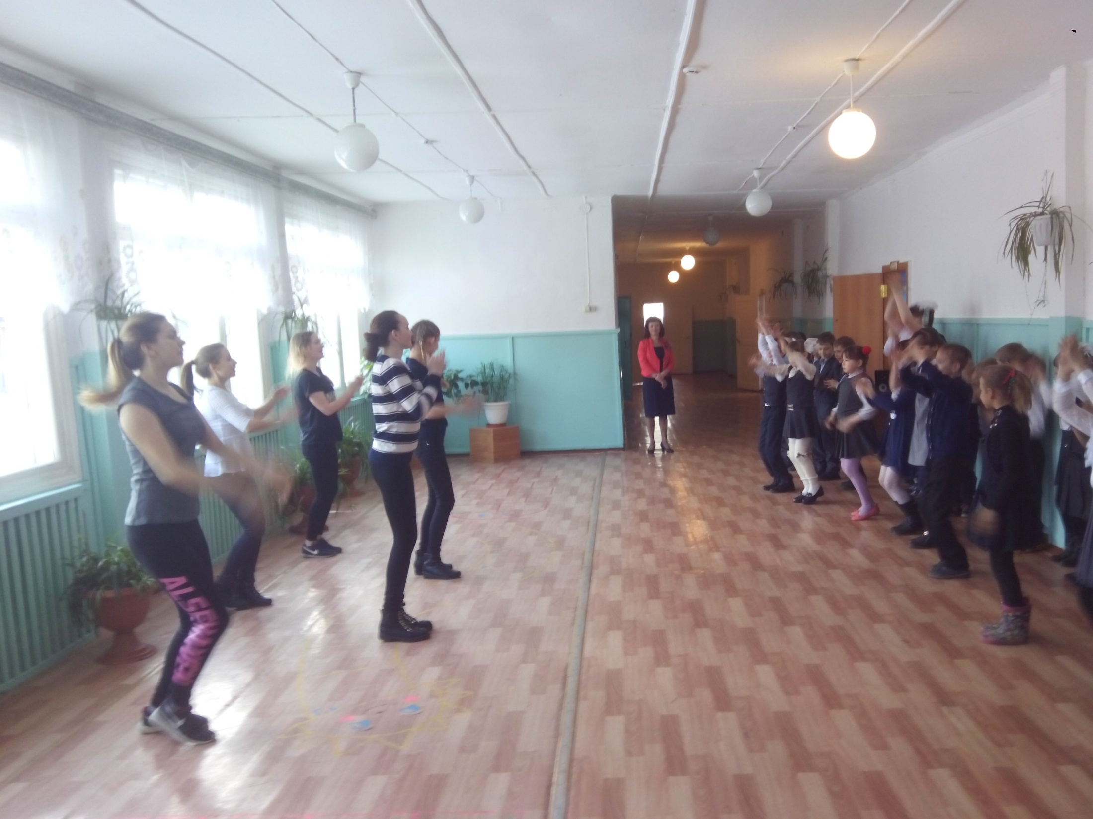
«Весёлая зарядка»

Slide 9


Slide 10

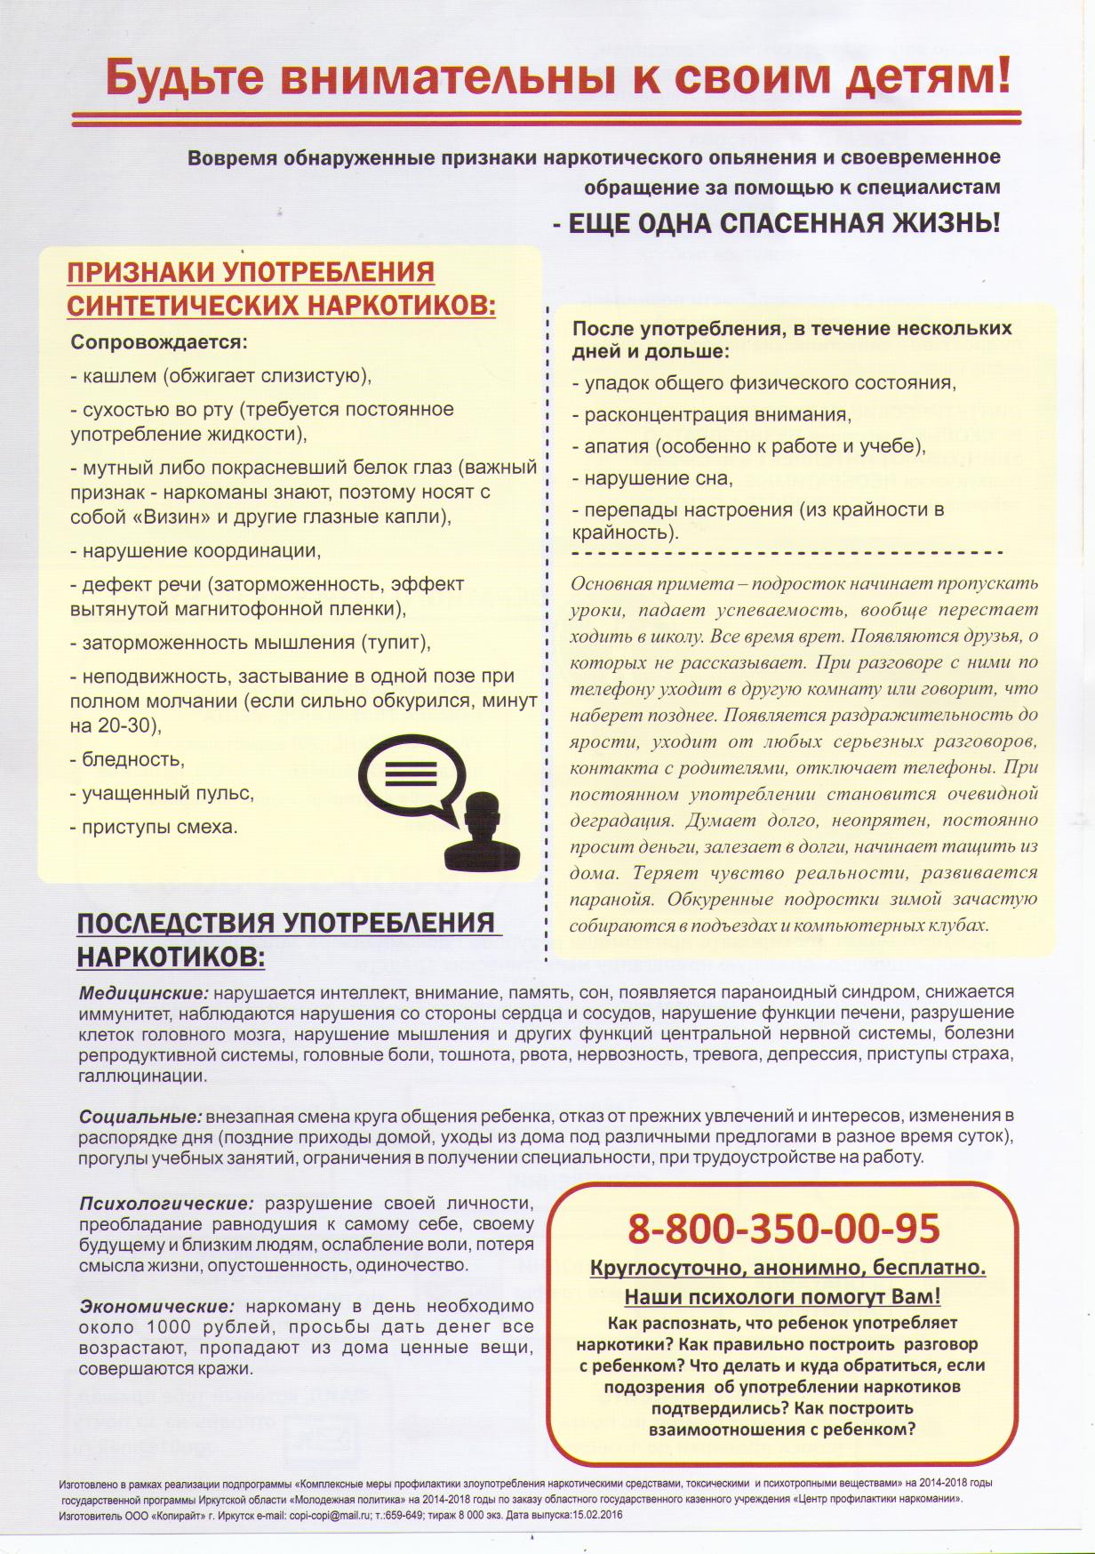

Slide 11


